Slide 1


Instituto Mexicano de
Estudios Superiores y de Posgrado
Integrantes del Equipo
Iván Garcia
Argelia flores
Martin cruz

Slide 2
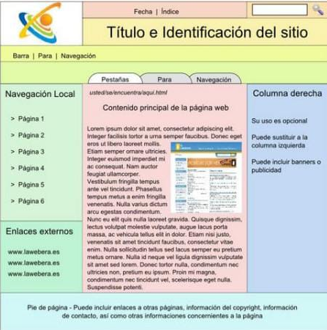
El proyecto es un Acuario
Estará conformado por las siguientes paginas web :
INICIO
NOSTROS
SERVICIOS
GALERIA
CONTACTO

Slide 3





DIAGRAMA DE FLUJO

Slide 4
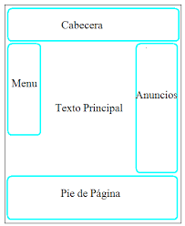
ACUARIO

Slide 5
INICIO
Es donde encontramos la estructura de la pagina.
Un encabezado en el cual tenemos el logotipo del acuario, seguido de las demás paginas donde encontramos información sobre nosotros, nuestros servicios, una galería, y por ultimo un contacto.
En le cuerpo del correo una breve descripción de nosotros, algunos de nuestros eventos y promociones si lo adquieres en línea.
Un pie de pagina en donde nos dejas tu Email para recibir información de ofertas y noticias de nosotros.

Slide 6
NOSOTROS
Información de nosotros visión y misión.
Centro de conservación(Con la finalidad de concientizar y ayudar a conservar el mundo marino).
Una área de preguntas frecuentes.
Espacio seguro.

Slide 7
SERVICIOS
Ventas corporativas.
Eventos especiales o sociales.

Slide 8
GALERIA
Es una breve descripción de cada una de nuestras áreas y la mayor parte son fotos de todas las zonas del acuario.

Slide 9
CONTACTO
En esta se encontrara un mapa con nuestra ubicación.
Una área de contacto donde dejaras nombre, Email, teléfono, asunto y un mensaje.
Una área donde esta nuestra dirección, Email, teléfono, horarios de atención.

Slide 10
